Slide 1
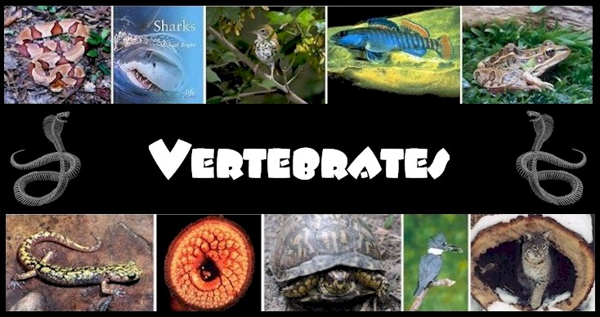
RIBE, DVOŽIVKE, PLAZILCI

Slide 2
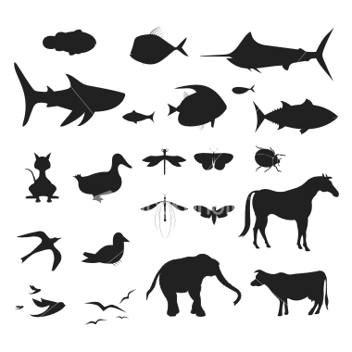
Mini enciklopedija: VRETENČARJI
Med vretenčarje uvrščamo dvoživke, plazilce, ribe, ptiče in sesalce.
Vretenčarji imajo hrbtenico iz vretenc, možgane, srce in večina dva para okončin.
Njihova povrhnjica je večplastna. So ločenih spolov. Nekateri dihajo s škrgami, nekateri pa s pljuči.

Slide 3

Mini enciklopedija: RIBE
Ribe so živali, ki živijo v sladkih vodah ali morju.
Sluzasto kožo imajo prekrito z luskami.
Dihajo s škrgami. Kisik prejemajo iz vode.
Pri plavanju si pomagajo s plavutmi.
Samice odlagajo v vodo jajčeca – ikre. Iz oplojenih iker se izležejo ribje mladice.

Slide 4
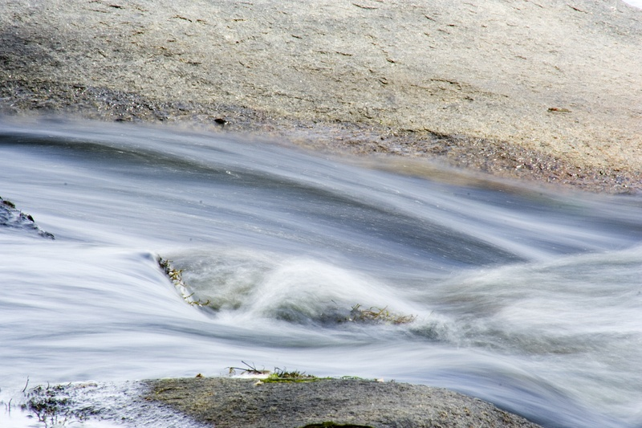
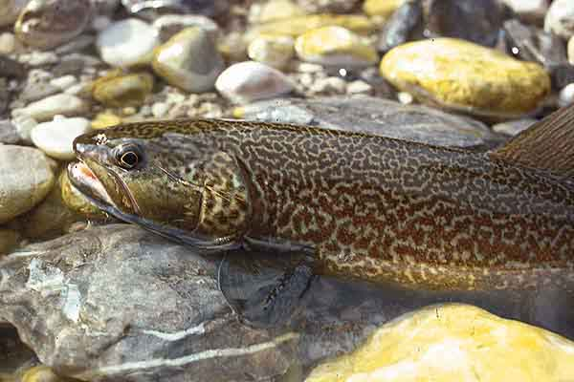
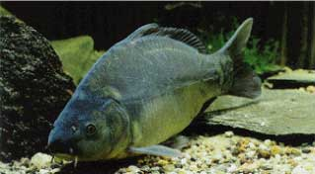
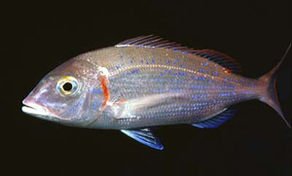
Soška postrv živi v reki Soči in njenih pritokih. Odrasle postrvi se hranijo z ribami in lovijo v mraku.
Krap živi v počasi tekočih in stoječih vodah. Hrani se z rastlinami in drobnimi živalmi na dnu.
Ribon živi na peščenem morskem dnu. Rad ima morske rake in in polže.

Slide 5
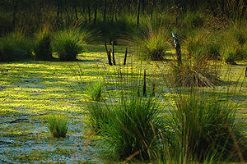
Mini enciklopedija:DVOŽIVKE
Dvoživke so živali, ki kot ličinke živijo v vodi.
Ličinke dihajo s škrgami in imajo rep.
Odrasle živali živijo večinoma na kopnem.
Imajo tanko, vlažno kožo, ki izloča strupeno snov.
Nekatere dvoživke odlagajo v vodo jajčeca, druge pa kar ličinke.

Slide 6
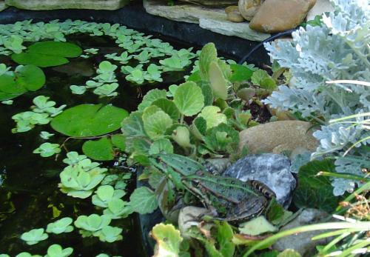
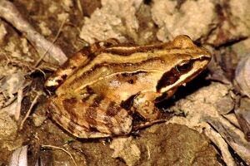
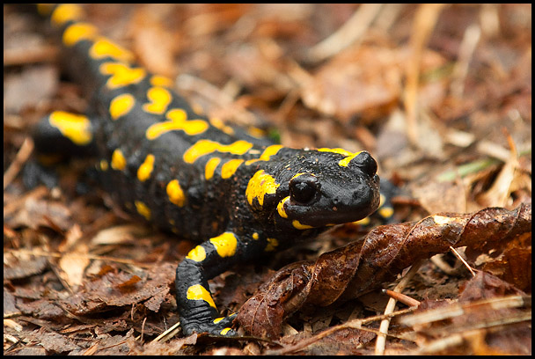
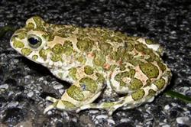
Sekulja – rjava žaba se zadržuje na močvirnih travnikih, pašnikih in senčnih gozdovih.
Krastača pogosto zaide v vrtove, kjer pleni žuželke, njihove ličinke in gole polže, Zato je na vrtu in polju zelo dobrodošla. Mnogo jih pogine pri prečkanju cest.
Navadni močerad živi v listnatih gozdovih. Hrani se z deževniki, polži in žuželkami.

Slide 7
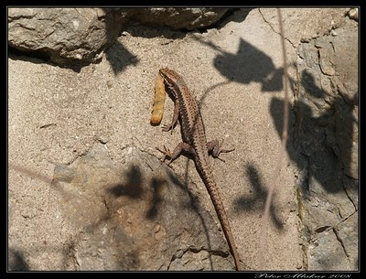
Mini enciklopedija:PLAZILCI
Plazilci imajo suho kožo, pokrito z luskami, ki preprečujejo izhlapevanje.
Ker neprestano rastejo, se morajo večkrat leviti.
Nekateri imajo dva para nog, nekateri pa so brez njih in se plazijo po trebuhu.
V hladnem vremenu otrpnejo.
Jajca odlagajo pod vlažno listje, ali pa jih zakopljejo v zemljo.

Slide 8
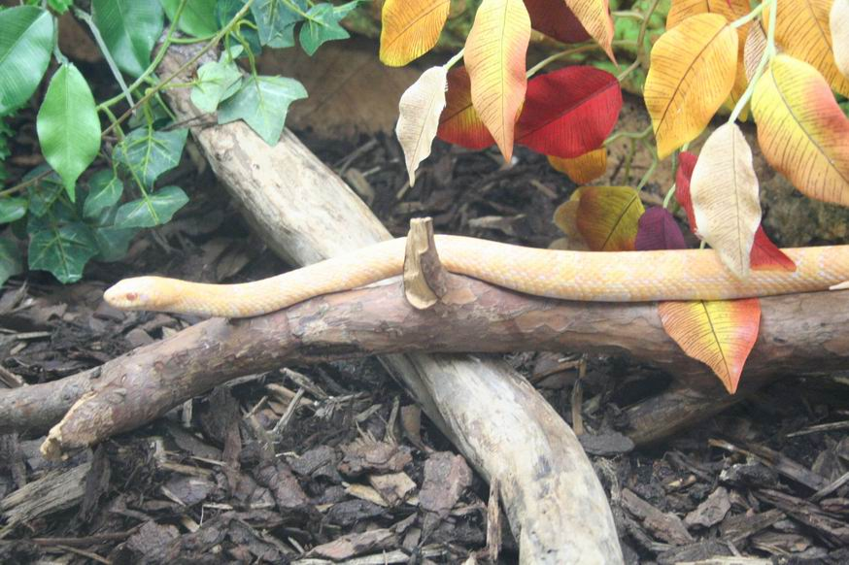
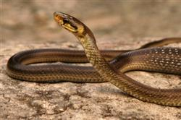
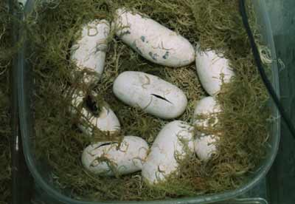
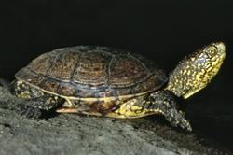
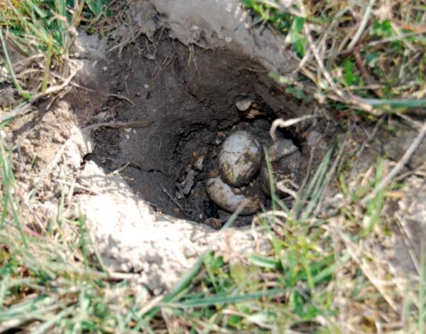
Navadni gož živi v listnatih gozdovih. Rad ima miške, ptičje mladiče in žabe.
Močvirska sklednica živi v počasi tekočih in stoječih vodah. Hrani se z ribami in vodnimi žuželkami.

Slide 9
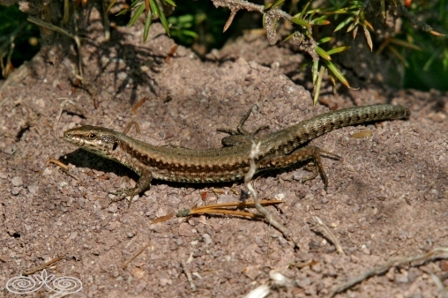
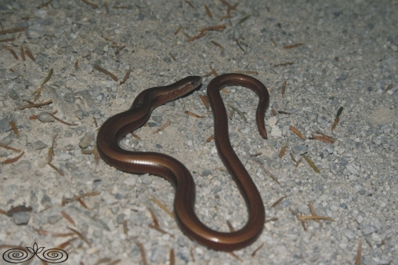
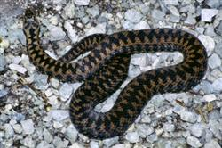
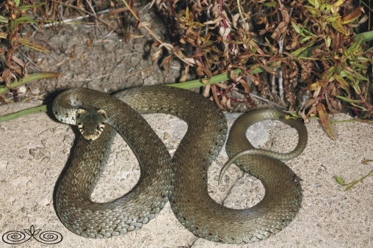
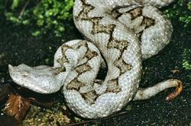
SLEPEC
POZIDNA KUŠČARICA
GAD
MODRAS
BELOUŠKA
Notes:
Pozidno kuščarico nekateri napačno imenujejo “martinček”. Slepec pa je breznoga vrsta kuščarja in zelo koristen, ker uničuje polže in gosenice. Belouška spada med gože in je najbolj poznana in razširjena kača pri nas. Gad in modras sta miroljubni kači, ki ugrizneta le, če sta ogroženi.

Slide 10
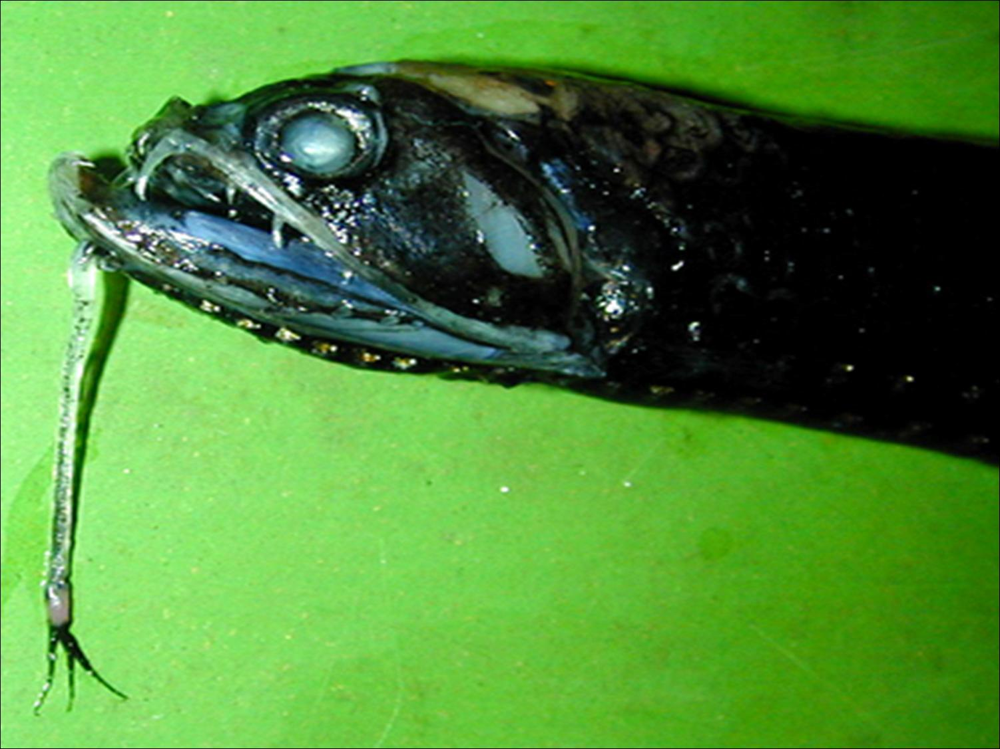
VIRI:
Naravoslovje in tehnika 4,
založba Rokus, Ljubljana 2009,
Internetna gradiva

